Slide 1
Chapter 5: Encapsulation
Lê Trần Tiến Đạt Fresher

Slide 2
Nội dung
1. Đóng gói là gì?
2. Sử dụng đóng gói như thế nào?
3. Property và Contructor.
4. Một số lưu ý khi đóng gói
5. Câu hỏi và giải đáp
Notes:
<number>

Slide 3
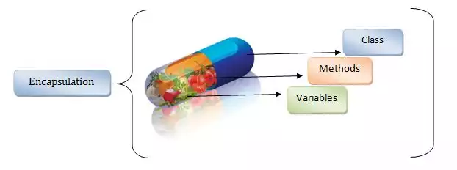
1. Đóng gói là gì?
Đóng gói là che dấu thông tin bên trong của đối tượng, bên ngoài không biết đối tượng có những gì hay được cài đặt như thế nào.
Chỉ được truy cập vào bên trong khi được sự cho phép
Notes:
<number>

Slide 4
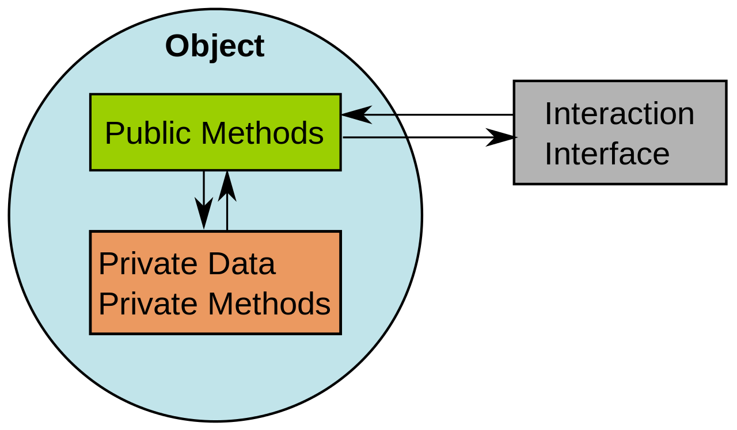
2. Sử dụng đóng gói như thế nào?
Chỉ có một cách duy nhất để sử dụng class
Giữ mọi dữ liệu trong class ở trạng thái private
Mọi hoạt động thao tác lên field chỉ bên trong class
Notes:
<number>

Slide 5
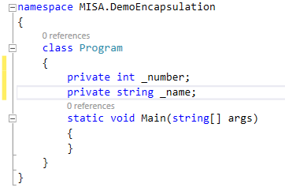
Từ khóa Private
Khai báo các trường với từ khóa private
Chỉ thay đổi các trường từ bên trong đối tượng
Phương thức static có thể truy cập các biến của mọi đối tượng thuộc class.
Notes:
<number>

Slide 6
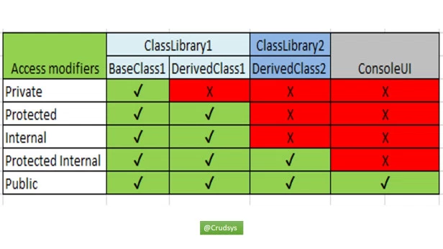
Private, protected, internal, public

Slide 7
3. Property và Contructor
Property(set, get) là những phương thức đặc biệt
Set cho phép cài đặt giá trị của field theo mong muốn
Get cho phép lấy giá trị của field
Sử dụng set, get như những field

Slide 8
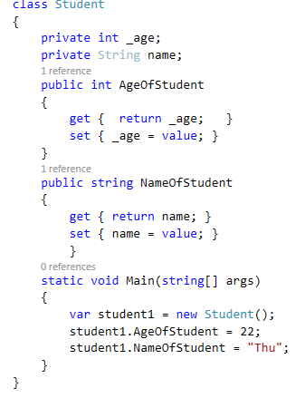
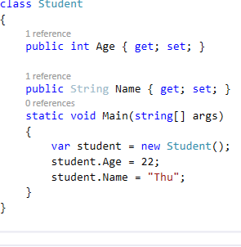
Property

Slide 9
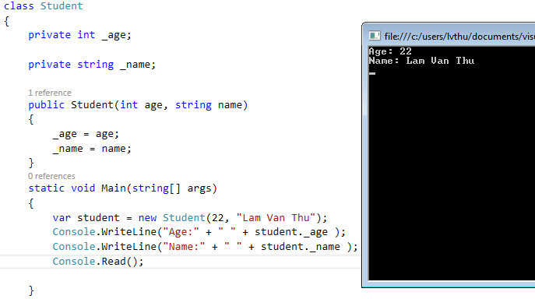
Contructor

Slide 10
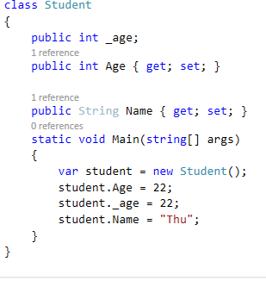
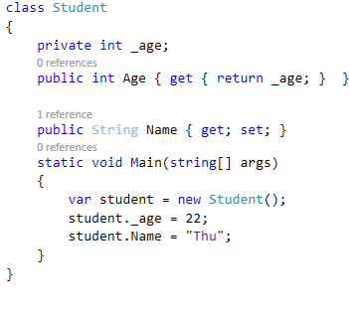
4. Một vài lưu ý khi đóng gói

Slide 11
5. Câu hỏi và giải đáp
Câu hỏi
1. Contructor không có tham số được không? Có giá trị trả về không?
2. Set, get có gì khác method? Và set, get có thể làm gì khác?
3. Đã từng sử dụng nhiều đối tượng nhưng không viết contructor, liệu có phải một số class không cần
4.Tên field thì lowercase, property upercase, điều này có phải bắt buộc?
Trả lời
1. Contructor có thể không có tham số. Không có giá trị trả về vì kiểu trả về là void
2. Set, get là một loại method đặc biệt. Set, get có thể gọi method khác, truy cập field, tạo object...
3. Khi không viết contructor, C# tự động tạo contructor mặc định
4. Không bắt buộc. Mà sử dụng như vậy để clear code

Slide 12


